Slide 1
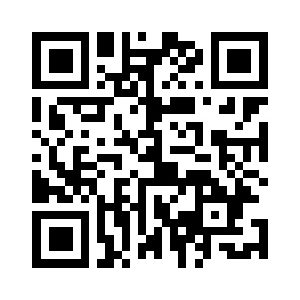
ファクス番号 223-3573
仙台市役所 障害企画課 企画係行
令和７年８月９日（土）開催 ココロン・カフェ 参加申込書 申込しめきり 令和７年７月28日(月）
氏名
所属 （特に無ければ記載不要です）
電話番号
ＦＡＸ番号
Ｅメールアドレス
これまでのココロン・ カフェへの参加回数 | □あり（ ）回程度 ・ □なし
当日の写真撮影の可否 当日の写真撮影の可否について☑を付けてください。 | □ 可 |  | □ 不可
 | ※当日の様子を写真撮影する予定です。撮影した写真は広報等（仙台市ホームページへ掲載等）に使用します。 ※不可を選んだ方が映らないように配慮し、写真撮影を行います。
必要な配慮の有無 必要な配慮の有無とその内容について☑を付けてください。 ※７月23日(水)までにお申し込みください。 | □ あり |  | □ なし
 | □ 手話通訳 |  | □ 要約筆記
 | □ 盲ろう通訳介助 |  | □ 点字資料
 | □ ルビ付資料 |  | □ 拡大文字
 | □ その他（ ）
託児の利用(対象は未就学児) 託児の有無について☑を付けてください。 ※７月23日(水)までにお申し込みください。 |  | □ 利用する （人数 名） （年齢 歳） |  | □ 利用しない
※電話、ＦＡＸ、Ｅメール、電子申請のいずれかでお申込ください。
※Ｅメール本文に申請書の項目を入力いただく形でも受け付けます。
※定員に達してしまい、ご参加いただけない場合にのみ、
８月１日（金）までに障害企画課からご連絡させていただきます。
【申込先・問合先】
仙台市役所 障害企画課 企画係
〒980-8671 仙台市青葉区国分町3-7-1
電話：022-214-8163 ファクス：022-223-3573
Ｅメール：fuk005330@city.sendai.jp
▲電子申請はこちらの
二次元コードから
（令和７年７月６日
午前9時より開始）

